Slide 1

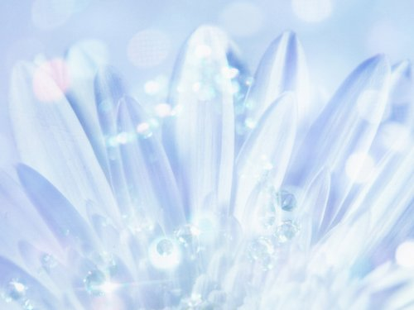
Соль натрия- польза или
вред здоровью
Учитель биологии:
Жукова Л.А.
ГБОУ Школа№982 г.Москва

Slide 2
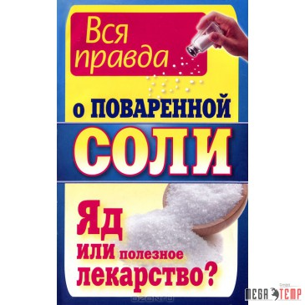
Зачем нам нужна соль?
Роль натрия в организме человека крайне важна, ведь без него просто немыслимо нормальное состояние и рост нашего организма, он активно влияет на наш организм и сам по себе и в совокупности с другими элементами. Натрий в организме человека нужен для того, чтобы поддерживать в клетках водно-солевой баланс, нормализовывать функции почек и нервно-мышечную деятельность

Slide 3

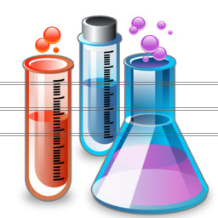
Натрий обеспечивает сохранение в крови минеральных веществ в растворимом состоянии.
Он присутствует во всех внутренних органах, жидкостях и тканях организма человека.
Кровь, лимфа, тканевая жидкость, пищеварительные соки включают в себя натрий в виде различных солей

Slide 4

Зачем нам нужна соль натрия?
Кроме того , ионы натрия принимают участие в транспорте аминокислот, сахаров и калия в клетках. Ионы натрия и хлора участвуют в образовании соляной кислоты в желудке

Slide 5
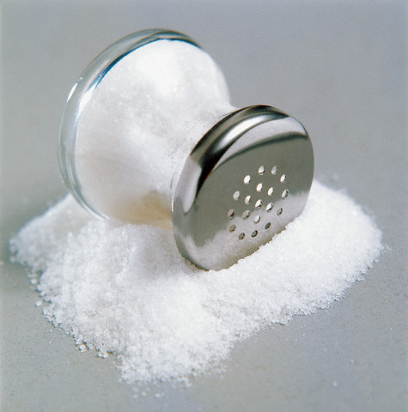
Значение натрия
Натрий участвует в переносе сахара крови в каждую клетку нашего организма, это наш генератор нормального функционирования сигналов нервной системы. Оптимальное количество натрия ведёт к нормализации артериального давления

Slide 6
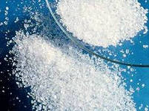
Значение натрия
При взаимодействии натрия, калия и хлора создаётся электоролитическая среда, обеспечивающая нервным окончаниям правильное функционирование, что способствует сокращению мышц

Slide 7
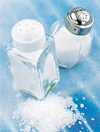
Значение натрия
Кроме того, натрий уменьшает риск возникновения солнечного и теплового удара, а также оказывает сосудорасширяющее действие

Slide 8
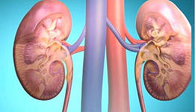
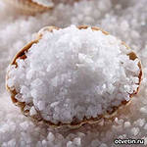
Обмен натрия в организме
Регулируется гормонами, в первую очередь альдостероном.
Почки и надпочечники регулируют количество хлорида натрия в нашем организме

Slide 9
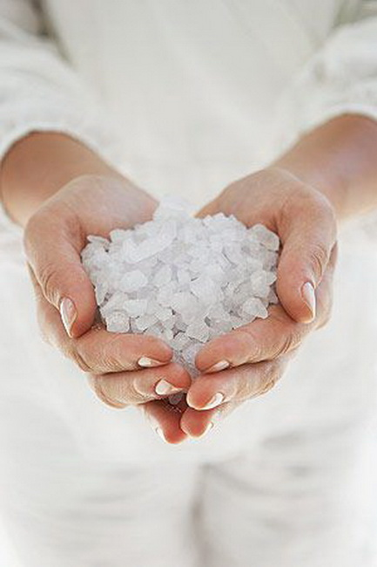
Суточная потребность в соли натрия
соли
У большинства людей в дневном рационе содержится 10-12г
поваренной соли,
( это4-6г натрия).За всю жизнь человек съедает около 8 кг соли. Хотя врачи считают, что это количество должно быть значительно меньше

Slide 10

Избыток соли натрия
Приводит к задержке жидкости в организме, что затрудняет работу сердца и почек. Поэтому больным с сердечно-сосудистыми заболеваниями и болезнями почек резко ограничивают поваренную соль

Slide 11
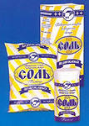
Недостаток соли натрия в организме
Может быть опасным для здоровья человека. Малое потребление натрия приводит к сухости кожи, появлению судорог в ногах

Slide 12
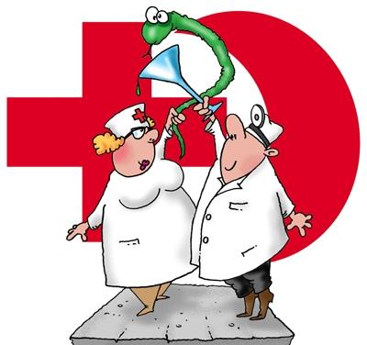
Появлению тошноты и рвоты, к понижению артериального давления и малому выделению выделяемой мочи. Появляется апатия, сонливость, нарушения сознания, ослабление мышц, снижение веса и болезненность

Slide 13
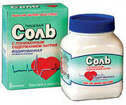
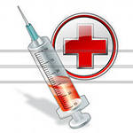
Применение соли в народной медицине
Ванны с морской солью
Растирают тело от целлюлита
Для очищения кожи лица делают солевые маски
Промывают кишечник солевым раствором
При болезни суставов и радикулите

Slide 14
Пословицы и поговорки о соли
Мы вместе пуд соли съели
Без соли не обед
Без соли и хлеб не естся
Помяни соль, чтоб дали хлеба
Чтобы узнать человека-
С ним надо пуд соли съесть
Как стол не накрывай,
А без соли не обойдёшься!

Slide 15
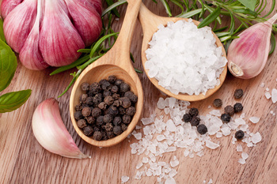
Народные приметы
Подавая соль –смейся,
Не то поссоришься
Нельзя передавать соль через стол
Нельзя давать соль в долг
Просыпать соль к ссоре
Соль в солонке влажная- к несчастью
Пересолил- значит влюбился

Slide 16
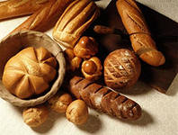
Откуда организм получает соль
С пищей при добавлении соли при кулинарной обработке
Из хлеба и хлебобулочных изделий
Из различного вида сыров, молочных продуктов, твороге

Slide 17
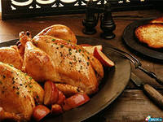

Откуда организм получает соль
Из всех мясных и рыбных блюд
Колбасных изделий, сосисок, сарделек, буженины, карбоната, соусов, солений, маринадов

Slide 18
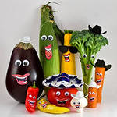
Соль натрия в растениях
соли
В моркови, томатах,
свёкле, артишоке,
сельдерее, морской
капусте, горохе, сое,
фасоли, чечевице

Slide 19

Вывод
Соль натрия является необходимым веществом для нормальной жизнедеятельности организма
Избыток и недостаток соли натрия в организме наносит вред нашему здоровью

Slide 20
Спасибо за внимание!
Будьте все здоровы!

